Slide 1

Data Warehousing
Janeiro, 2019
Jardim Zoológico
David Sousa
Isabel Pereira
Francisco Matos
Ricardo Neves
Tiago Alves

Slide 2
Tópicos Abordados
Contextualização
Plano de desenvolvimento
Levantamento de Requisitos
Fontes de dados
Modelo Dimensional
Implementação
Resultados obtidos
Conclusão

Slide 3

Contextualização

Slide 4
Há cerca de um ano foi aberto um Jardim Zoológico que viria a ter muito sucesso;
Devido a mudanças administrativas e decisões questionáveis os lucros começaram a desaparecer;
Necessário um sistema de suporte à decisão que ajude o Jardim Zoológico a dar a volta.
Contextualização
Notes:
Ler e explicar o que está no slide.

Slide 5
Permitem extrair informação existente em várias fontes de dados;
Preparar os dados de forma a dar respostas úteis a questões relacionadas com o negócio;
Maior organização e consistência;
Permite analisar o que ocorreu no passado, dando uma visão histórica de tudo o que ocorreu na empresa.
Caso de estudo
Notes:
Ler o que está no slide. Dizer que se trata do porque de termos implementado um Data Warehouse

Slide 6


Constatação de uma quebra nos lucros
Ajudar na recuperação do dinheiro perdido
Motivação e objetivos
Notes:
A motivação advém da quebra nos lucros e o nosso objetivo será ajudar na recuperação do dinheiro perdido.
Concluir este slide dizendo que o projeto foi visto como viável , na medida em que se espera recuperar o dinheiro investido no Data Warehouse com a gestão eficiente dos recursos

Slide 7

Plano de desenvolvimento

Slide 8
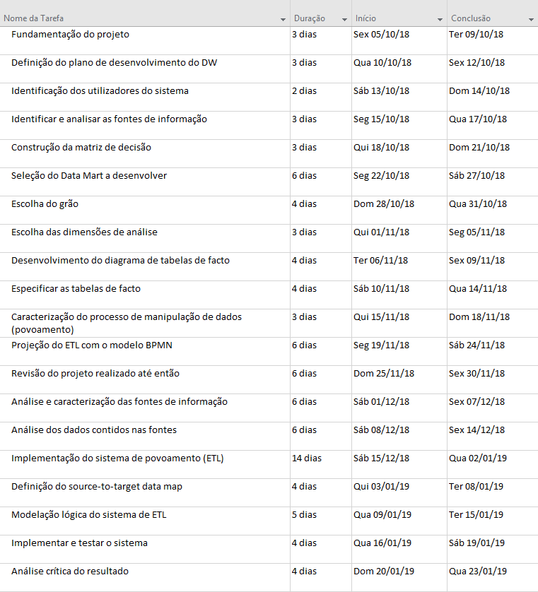
Plano de desenvolvimento
Notes:
→ Foi elaborado um plano de desenvolvimento, este foi estruturado em Gantt e serviu essencialmente para dividir as várias tarefas pela equipa de forma a acelerar todo o processo.

Slide 9
O Data Warehouse deve atender às necessidades do Jardim Zoológico;
O desenvolvimento do Data Warehouse encontra-se dentro do valor de investimento;
O Data Warehouse permite um retorno do dinheiro investido;
Os requisitos levantados são satisfeitos.
Medidas de sucesso

Slide 10

Levantamento de requisitos

Slide 11
Requisitos
Descrição
Controlo
Exploração
Levantamento de requisitos

Slide 12
RD4: O sistema deve armazenar em cada compra um identificador, a quantidade e o preço por unidade do alimento adquirido e o valor total dessa compra.
RD5: Qualquer alteração na compra é considerada uma nova compra.
Levantamento de requisites – Descrição
Requisitos
Descrição
Controlo
Exploração

Slide 13
RE7: O sistema deve permitir determinar qual a quantidade dos alimentos, dentro de um intervalo de datas, que foram adquiridos.
RE8: O sistema deve permitir determinar qual o montante total gasto em alimentos num determinado intervalo de datas.
Levantamento de requisites – Exploração
Requisitos
Descrição
Controlo
Exploração

Slide 14
RC1: O sistema deve possuir um perfil de utilização, destinado ao programador da aplicação, que apenas permita consulta.
Levantamento de requisites – Controlo
Requisitos
Descrição
Controlo
Exploração
Notes:
Concluir dizendo que todos os requisitos foram validados com o Manuel Sousa e que este concordou

Slide 15

Fontes de dados

Slide 16
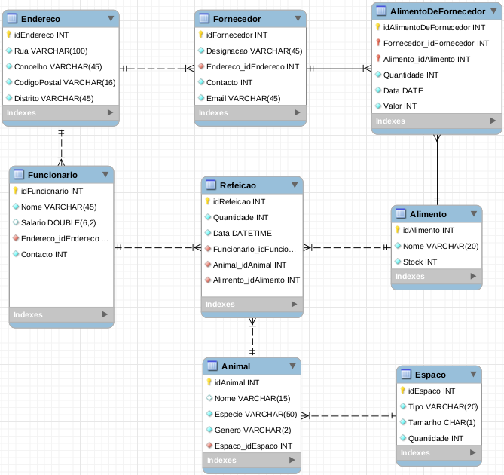
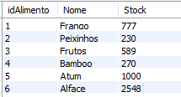
Fonte de dados
Notes:
Desta tabela a nossa principal preocupação surgiu do facto do nome ser um campo que pode possuir o valor Null dificultado uma posterior análise. Para além disso, podem ocorrer relativos à inserção do Stock, na medida em que o tipo definido abrange valores negativos, algo pouco coerente na análise dos dados. Nas tabelas de refeição podemos ter problemas relativos à quantidade, sendo que na tabela alimentodefornecedor pode acontecer o mesmo, no caso do atribo valor.

Slide 17
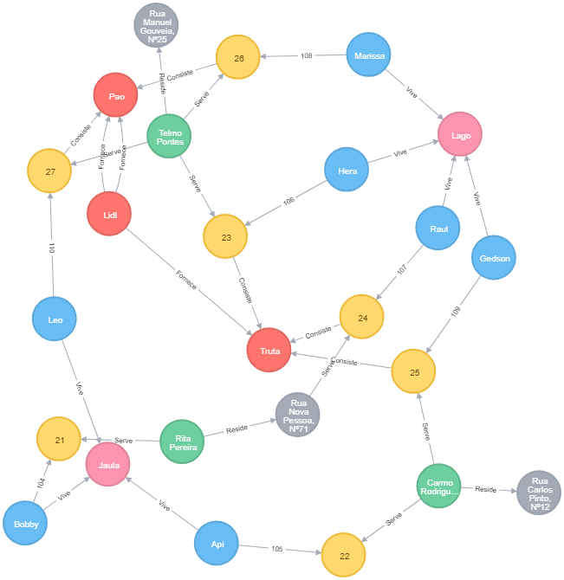
Fontes de dados
Notes:
Os problemas desta fonte estão associados aos problemas da fonte anteiror, uma vez que esta se trata de uma migração da primeira. No entanto, inferimos também que o tipo de dados, no que diz respeito ao atributo Data difere em cada uma das fontes o que poderá surgir cuidados redobrados nas fases posteriores.

Slide 18
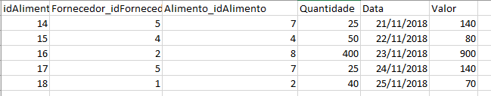
Fontes de dados
Notes:
Inicialmente, Manuel Sousa não considerou certos elementos, como por exemplo o stock que se encontrava escrito por extenso, e não o número inteiro em específico, algo que também foi mudado. Para além disso, não havia uso de identificadores, uma vez que este não considerou ser um aspeto relevante. Estes foram alguns dos ajustes feitos pela equipa de desenvolvimento, permitindo assim que estes sejam mais fáceis de tratar nas fases posteriores.

Slide 19

Modelo dimensional

Slide 20
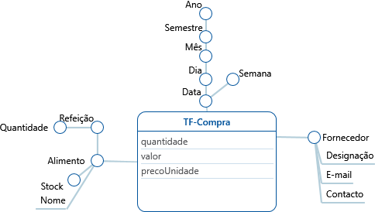
Modelo dimensional
Notes:
Dizer que decidimos tomar decisões sobre a quantidade, o valor e o preço por unidade. Temos 4 dimensões, refeição, calendário e fornecedor. Passar para o slide seguinte

Slide 21
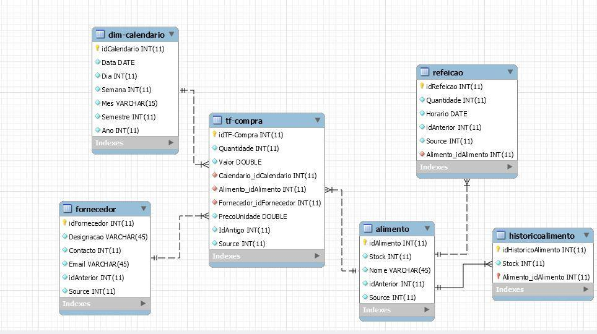
Modelo dimensional
Notes:
Determinamos alguns atributos essenciais para análise em cada uma das dimensões, sendo que é ainda importante referir que a tabela refeição trata-se de um outtrigger.
O nosso modelo trata-se de um snow flake schema.
CARACTERIZAR BEM A TABELA DE FACTO E AS DIMENSÕES, DE ACORDO COM AS TABELAS QUE TÊM NO RELATÓRIO. ESTUDAR ESSAS TABELAS, NESTE SLIDE É DOS MAIS IMPORTANTES PODE-SE DEMORAR MAIS UM POUCO.

Slide 22

Modelação
Notes:
Antes de avançar para o próximo slide, explicar muito resumidamente o processo de ETL.

Slide 23
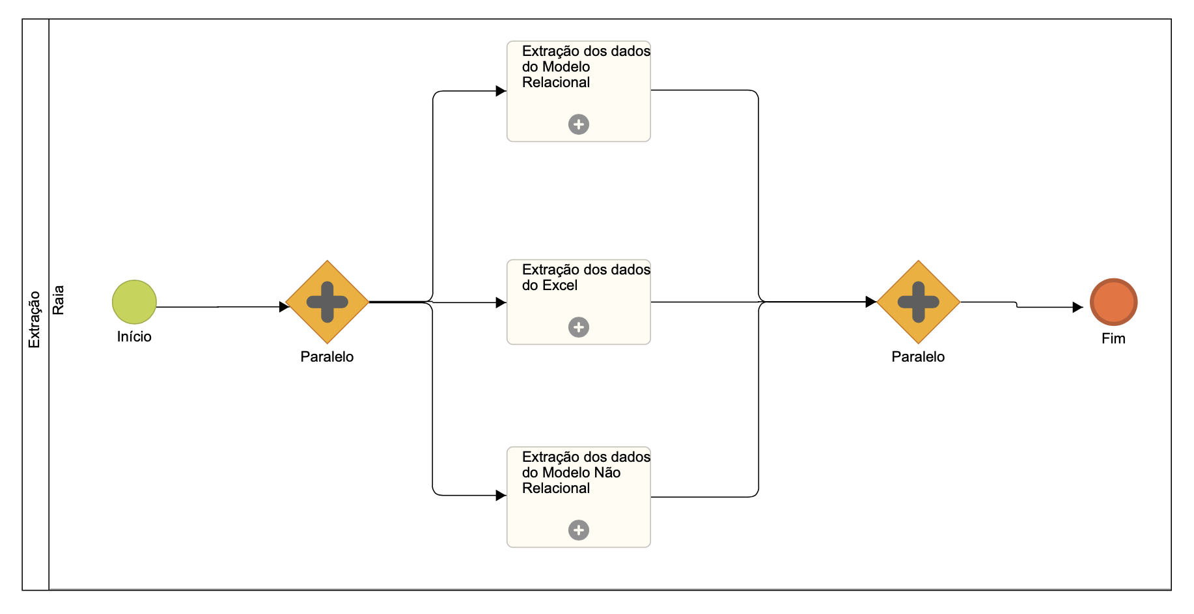
Modelação do Sistema de povoamento
Notes:
Dizer que para o trabalho não ficar muito extenso, escolhemos apenas um dos esquemas e que vamos nos focar apenas nesse. Mas os restantes seguem a mesma lógica.
Explicar rapidamente o esquema. Cuidado com o tempo Pessoal!

Slide 24
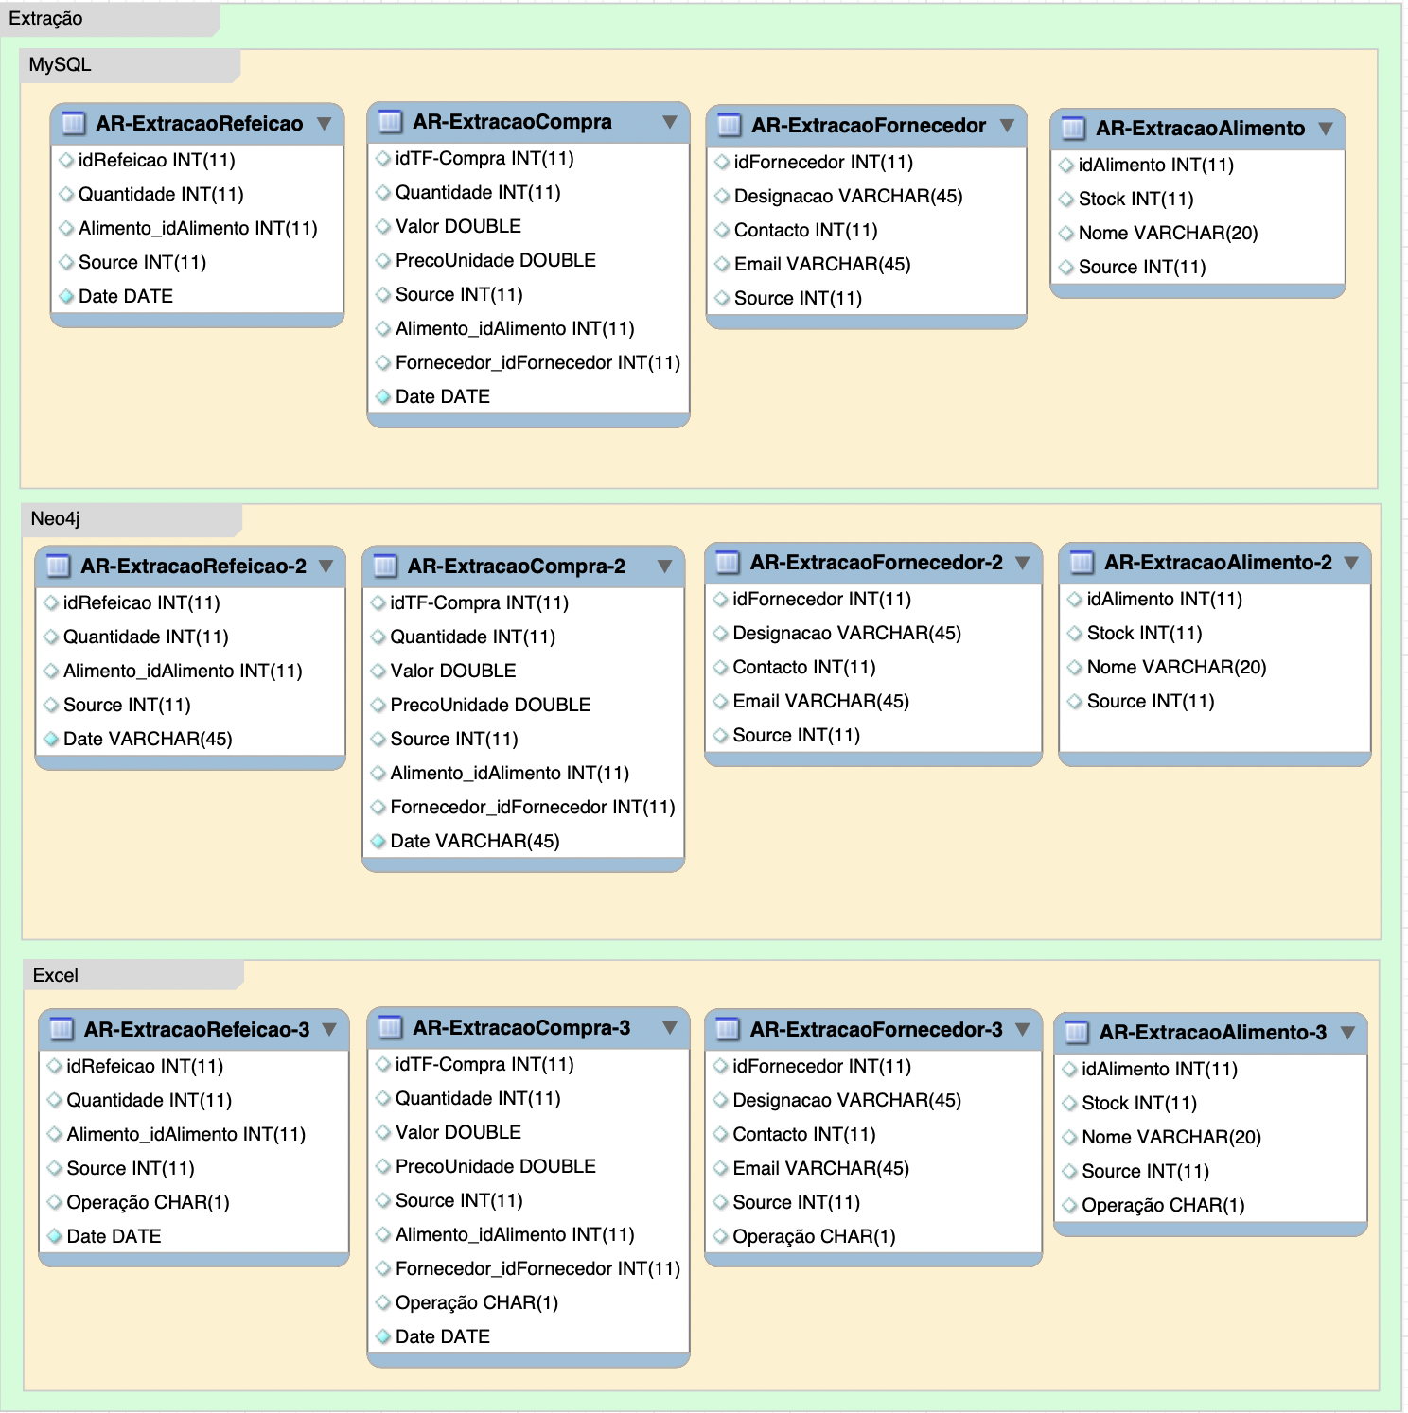
Modelação do Sistema de povoamento
Notes:
A extração implica as áreas de retenção de extração.

Slide 25

Resultados obtidos

Slide 26
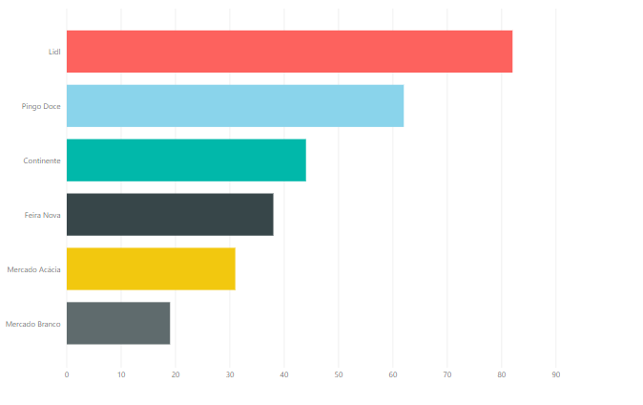
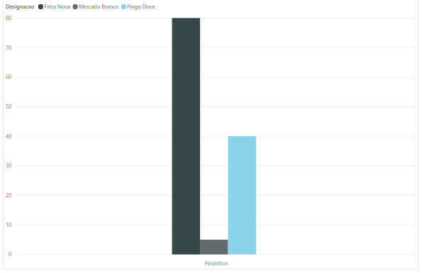
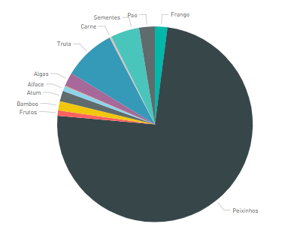
Resultados obtidos
Notes:
Dizer que usamos o power BI e que isto é a resposta às queries.

Slide 27

Conclusões

Slide 28
É importante referir que o planeamento do trabalho foi bem delineado (com a ajuda do Diagrama de Gantt) tendo a equipa de desenvolvimento cumprido todas as datas estipuladas.
Para além disso, foi efetuado uma contextualização bastante coerente, com as medidas de sucesso corretamente definidas.
Conclusões
O facto de ser um processo completamente novo levou a algumas inconsistências. Foi necessário retroceder em algumas fases para conseguir um trabalho final de acordo com o necessitado.

Slide 29
No entanto, uma pequena retrospeção efetuada pelo grupo permitiu ainda concluir que num posterior trabalho futuro, devido à experiência adquirida teríamos o trabalho seria bastante mais facilitado.
Conclusões

Slide 30
Data Warehousing
Janeiro, 2019
Janeiro, 2019
Jardim Zoológico
David Sousa
Isabel Pereira
Francisco Matos
Ricardo Neves
Tiago Alves

